Slide 1
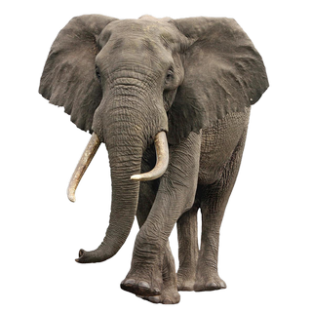
সকলকে ফুলের শুভেচ্ছা

Slide 2
শাহনাজ পারভীন
সহকারি শিক্ষক
বোরহান সোবহান সপ্রাবি
ঝিনাইদহ সদর,ঝিনাইদহ
shahnaj693@gmail.com

Slide 3
পাঠ পরিচিতি
বাংলা
পঞ্চম শ্রেণি
পাঠ এক

Slide 4
পাঠ শিরোনাম:
হাতি ও শিয়ালের গল্প
পাঠ্যাংশ:
সে অনেক………….দারুন তিরিক্ষি।

Slide 5
শিখনফল:
২.২.৩ রূপকথা শুনে মূল বিষয় বুঝতে পারবে।
১.১.২ যুক্তবর্ণ সহযোগে তৈরি শব্দ যুক্ত বাক্য স্পষ্ট
ও শুদ্ধভাবে বলতে পারবে।
১.৪.১ পাঠ্য পুস্তকের পাঠ শ্রবনযোগ্য স্বরে ও প্রমিত
উচ্চারণে সাবলীলভাবে পড়তে পারবে।

Slide 6
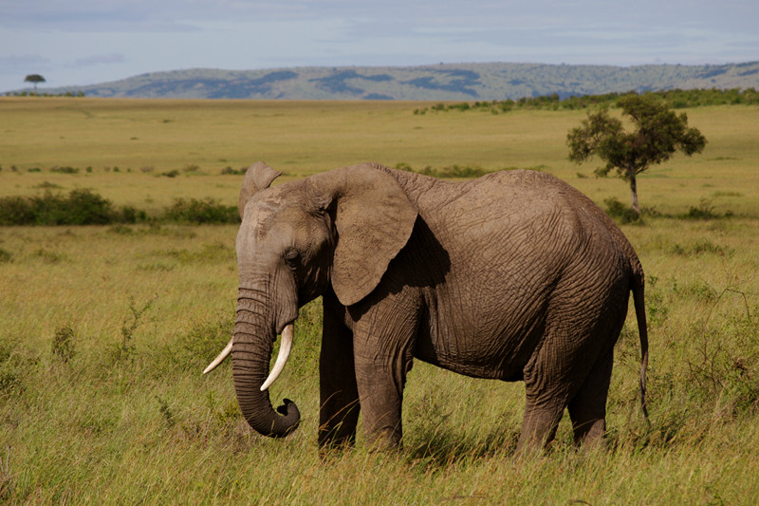
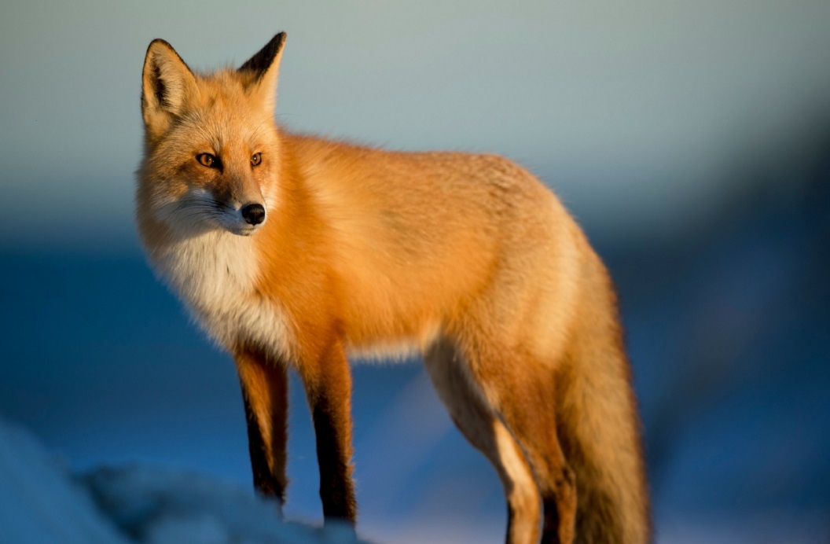
নিচের ছবি গুলো লক্ষ্য করি-
হাতি
শিয়াল

Slide 7
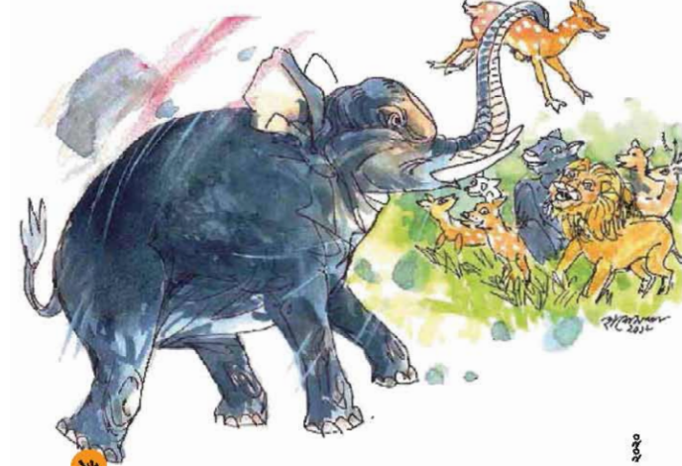
নিচের ছবি গুলো লক্ষ্য করি-
উপরের ছবিতে তোমরা কি দেখতে পাচ্ছ সকলে একটু চিন্তা কর।

Slide 8
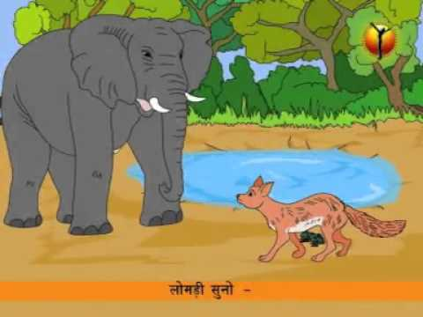
নিচের ছবিটি লক্ষ্য করি-
হাতি আর শিয়ালের গল্প
তোমরা খাতায় লিখ

Slide 9
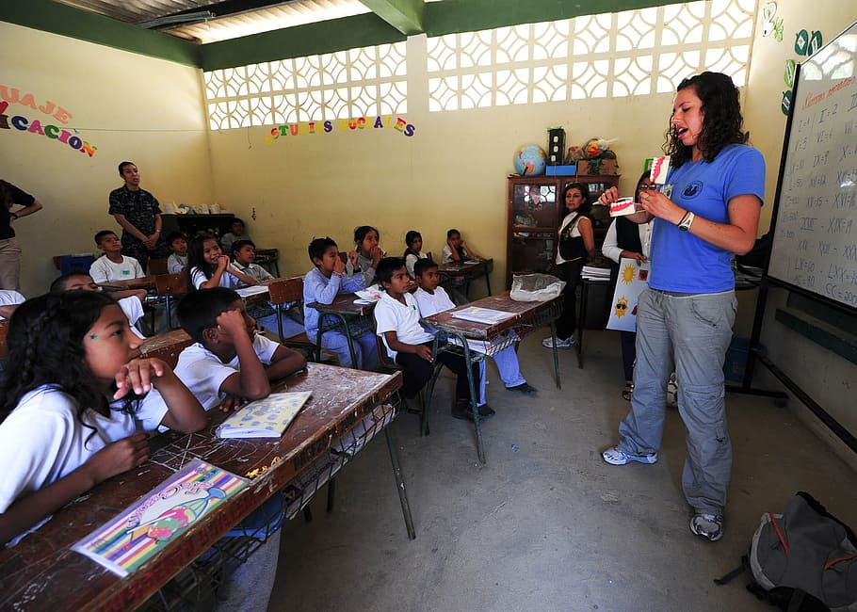
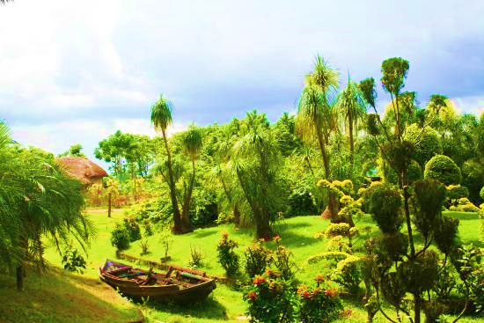
পাঠ্যপুস্তকের ১৬ নং পৃষ্ঠা বের করি-
সে অনেক- অনেক দিন আগের কথা।চারদিকে তখন কী সুন্দর সবুজ বন।জোপঝাড় আর দিগন্তে ঝুঁকে পড়া নীল আকাশের ছোঁয়া ।এরকম দিনগুলোতে মানুষেরা থাকত লোকালয়ে আর পশুরা জঙ্গলে।

Slide 10
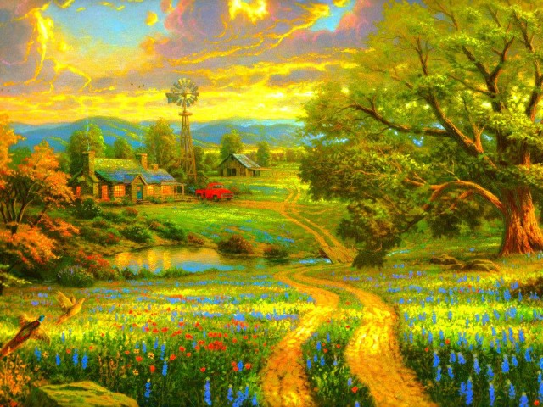
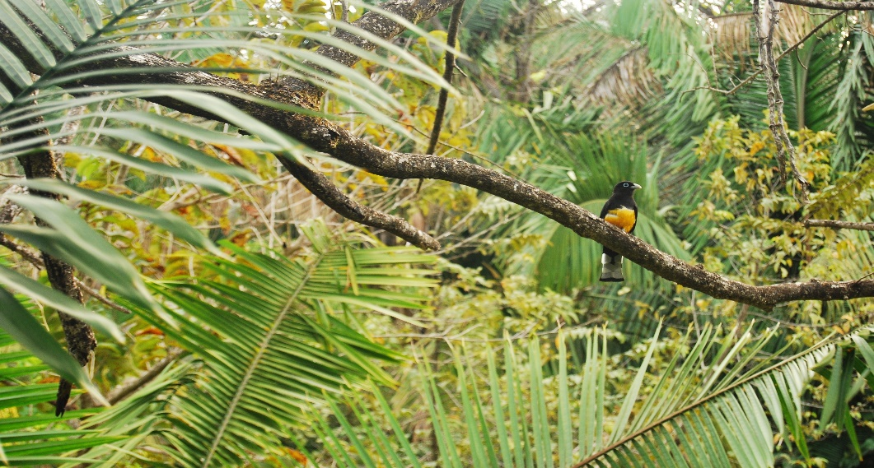
মানুষ তখন একটু একটু করে সভ্য হচ্ছে।কী করে সবার সঙ্গে মিলেমিশে থাকা যায়,শিখছে সেইসব কায়দাকানুন ।ও-দিকে বনে বনেপশুদের রাজত্ব।হাজার রকমের প্রাণী।অসংখ্য পাখ-পাখালি।বেশ শান্তিতেই কাটছিল বনের পাখি আর প্রাণীদের দিনগুলো।

Slide 11
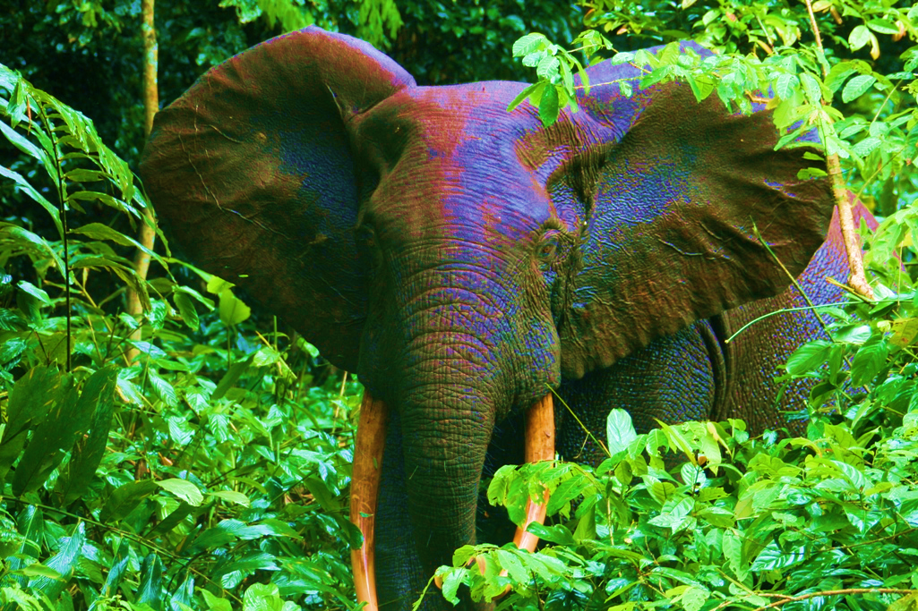
তোমরা তোমাদের পাঠ্যবইয়ের
১৬ নং পৃষ্ঠায় পড়তে থাক
গায়েও অসীম জোর।এই শরীর আর শক্তি নিয়েই তার যত অহংকার।মেজাজকিন্তু একদিন হলো কি তাড়া খেয়ে মস্ত একটা হাতি এই বনে ঢুকে পড়ল।হাতিটার সে-কী বিশাল শরীর।পাগুলো বটপাকুড় গাছের মতো মোটা।শুঁড় এতটাই লম্বা যে আকাশের গায়ে গিয়ে বুঝি ঠেকবে তার জটাও দারুণ তিরিক্ষি।

Slide 12
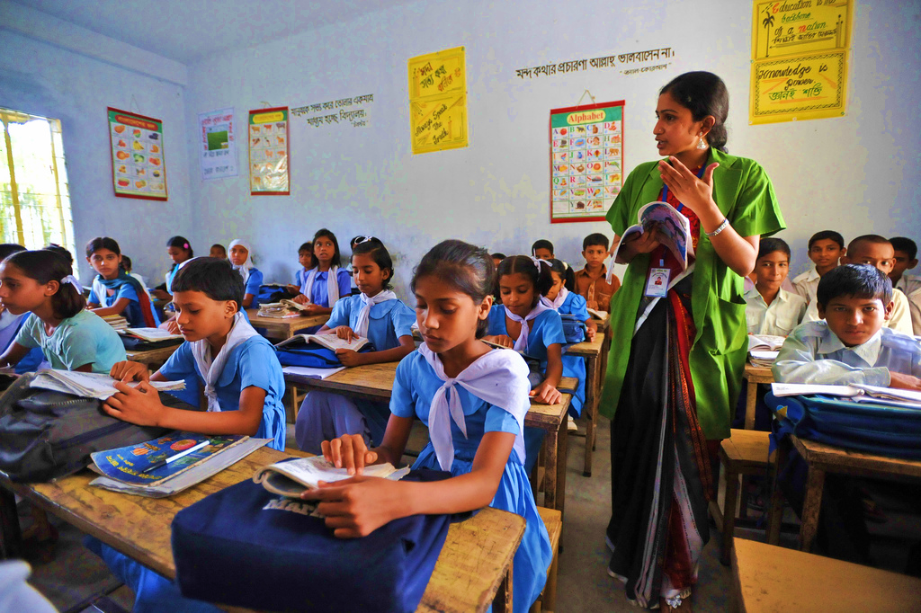
শিক্ষার্থীর সরব পাঠ
সকলে খাতা-কলম বের কর

Slide 13
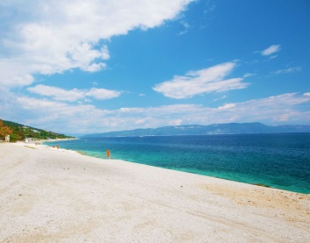
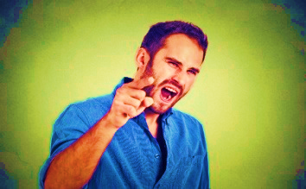
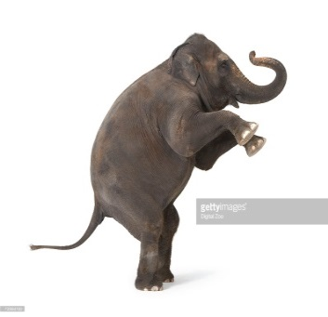
কিছু নতুন শব্দের অর্থ জেনে নিই
প্রান্তের শেষে আকাশ যেখানে গিয়ে মাটির
সাথে মিশে গেছে বলে মনে হয়।
দিগন্ত---
অহংকার---
নিজেকে অনেক বড় কেউ মনে করা ।
তিরিক্ষি---
খারাপ মেজাজ ।
নিজ নিজ খাতায় তুলে নাও

Slide 14
যুক্তবর্ণ ভেঙ্গে দেখি
তিরিক্ষি
=
ক্ষ
=
ক
+
ষ
=
পরীক্ষা
জঙ্গল
=
ঙ্গ
=
ঙ
+
গ
=
মঙ্গল
দিগন্ত
=
ন্ত
=
ন
+
ত
=
শান্তি
খাতায় তুলে নাও

Slide 15
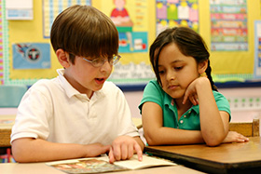
জোড়ায় কাজ
হাতিটা কেন এক বন থেকে আরেক বনে
ঢুকে পড়েছিল?

Slide 16
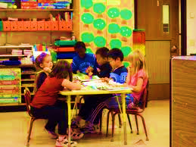
দলীয় কাজ
অনেক অনেক দিন আগের পরিবেশ কেমন ছিল?
মানুষ তখন কী শিখেছিল?
বনে কেন অশান্তি নেমে আসল?

Slide 17
মূল্যায়ন
প্রশ্নঃ হাতিটির কি নিয়ে অহংকার ছিল?
উত্তরঃ হাতিটির শক্তি নিয়ে অহংকার ছিল।
প্রশ্নঃ হাতির পাগুলো কেমন ছিল?
উত্তরঃ বটপাকুর গাছের মত মোটা ছিল।

Slide 18
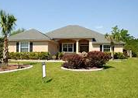
বাড়ির কাজ
অত্যাচারী হাতি সম্পর্কে দশটি বাক্য লিখবে।

Slide 19
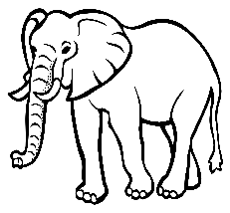
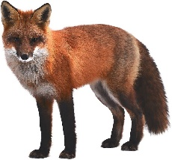
সকলকে ধন্যবাদ

